Slide 1

[ 요구사항 정의서]
서울시 교통사고 유형 분석
ver 0.1
[산대특] 자바기반 빅데이터 시각화 개발자 양성과정
2팀
김민수, 이지운, 장기헌, 장윤종, 전장현

Slide 2



000
변경 이력 관리
No. | 변경 내역 | 작성 |  | 검토
 |  | 일자 | 작성자 | 일자 | 담당자
1 | 초안 작성(ver 0.1) | 2023.03.20 | 장기헌, 장윤종 | 2023.03.21 | 강사(이진영)
2 | 수정 및 보완(ver 0.2) XXX 추가, YYY 수정, ZZZ 삭제 | 2023.03.21 | 장기헌, 장윤종 | 202X.XX.XX | 강사(이진영)

Slide 3
CONTENTS
02 요구사항 정의
UI 시스템 구성도
요구사항 목록

Slide 4
요구 기능 |  | 상세 내용
UI 설계 |  | 사용자 중심의 화면 및 기능구성
전체 Tab의 요구 기능 |  | 도움말 기능으로 클릭 시 도움말 문서 출력
각 Tab의 요구 기능 | 사고유형 분석 | 지역 선택 시 사고유형별 등수를 출력하고 시각화한다.
 | 사고유형 상세 분석 | 그 지역의 각 상세 내용별로 시각화하여 분석한다.
 | 유형별 최다사고 분석 | 유형별 최다사고 지역을 표시 후 문제점과 해결책을 제시한다.
002
요구사항 목록
메인화면과 3개의 탭으로 UI 구성
프로그램 실행 시 메인 화면 UI 출력
메인화면 상단바에 도움말 버튼 추가
메인화면의 시작버튼 추가

Slide 5
002
요구사항 목록

Slide 6
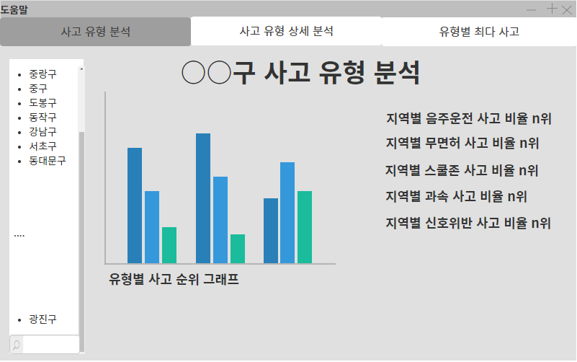
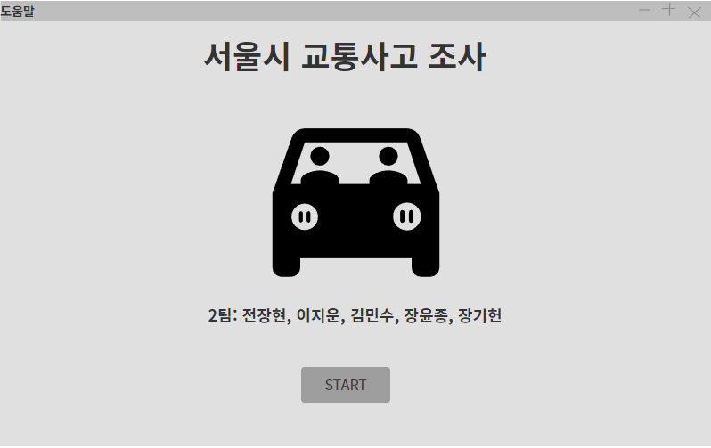
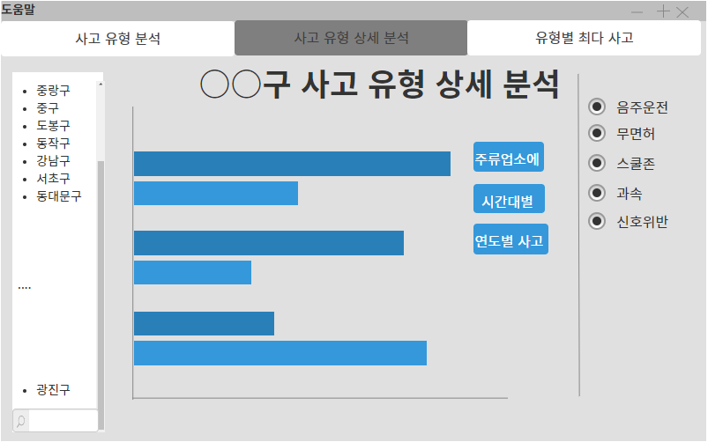
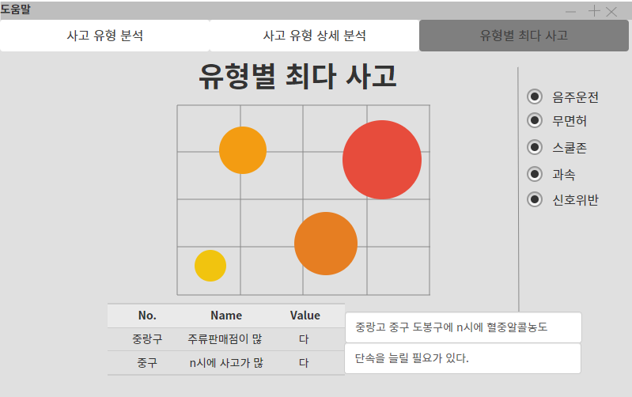
001
UI 시스템 구성도
Tab1
시작 화면
Tab2
Tab3

Slide 7
002
요구사항 목록
시작화면
시작 버튼
- 클릭 시 Tab1로 이동
Tab전체
화면 상단의 Tab을 전환하는 버튼
- 클릭 시 해당 Tab으로 이동
2. 도움말 버튼
- 클릭 시 사용설명서 문서 실행
Tab1
리스트 박스
- 지역 선택 기능
- 선택한 지역의 유형별 비율 순위 표시 및 그래프 표시
- 스크롤바 기능
지역 검색 기능

Slide 8
002
요구사항 목록
Tab2
리스트박스
- 지역 선택 기능
- 선택한 지역의 유형별 비율 순위 표시 및 그래프 표시
- 스크롤바 기능
2. 지역 검색 기능
유형별 라디오 버튼
- 선택한 유형에 따라 그래프와 분석 기준 버튼 표시
분석 기준 버튼
- 분석 기준 버튼 클릭 시 그래프 출력

Slide 9
002
요구사항 목록
Tab3
1. 유형별 라디오 버튼
- 선택한 유형에 따라 그래프 표시
- 지역 순위 표시
- 유형별 최다사고지역에 대한 문제점과 해결방안 제시

Slide 10


Slide 11
Thank You!
2팀
김민수, 이지운, 장기헌, 장윤종, 전장현

